Slide 1

Control de Versiones
Happy Hacking

Slide 2

Git
Inicializar un repositorio y primeros pasos

Slide 3
Directorio de trabajo y Repositorio

Slide 4
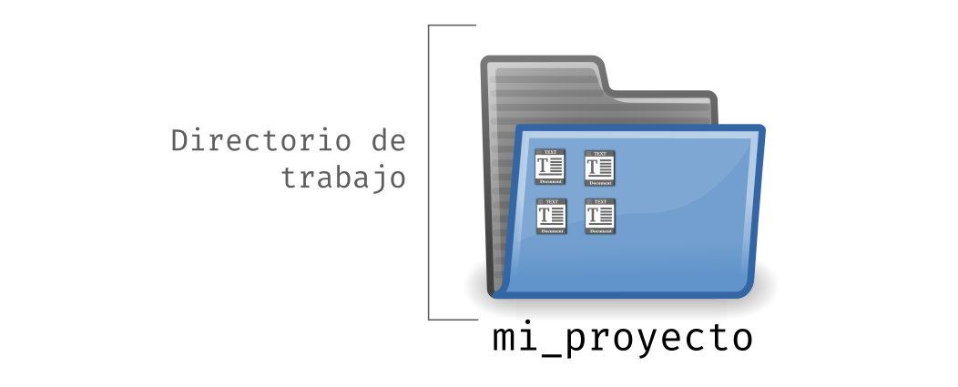

Slide 5
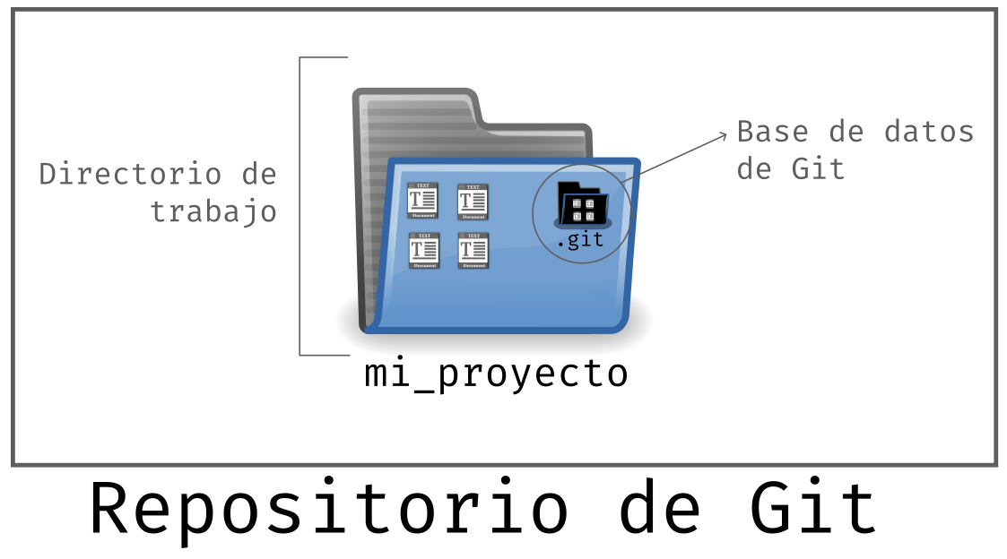

Slide 6
Práctica paso a paso de introducción a Git

Slide 7
Crea una carpeta llamada
intro_git
Esta es nuestra carpeta o directorio de trabajo
Notes:
Vamos a ir creando un manual de Git a la vez que aprendemos a usarlo, así que esta carpeta que hay que crear la deberían crear dentro de una carpeta donde vayan a tener la documentación/material de este tema de EED

Slide 8
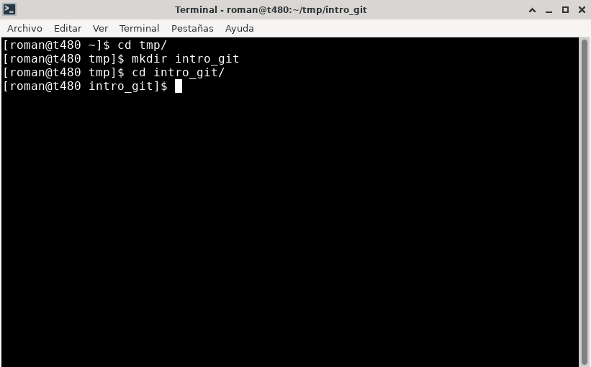
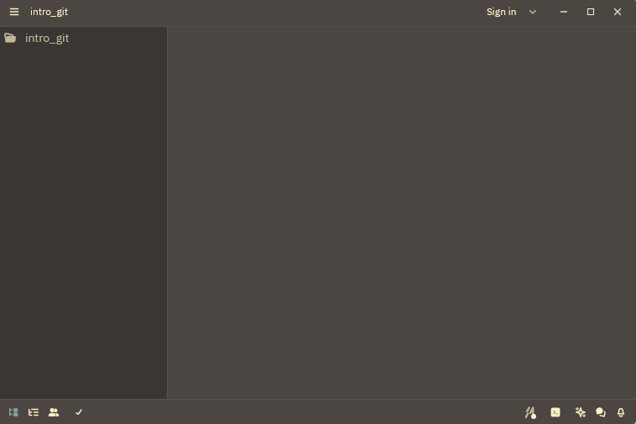
Flujo de trabajo
Dos ventanas
Terminal abierto en el directorio de trabajo
Editor de código abierto en el directorio de trabajo
Para ejecutar comandos de Git
Para crear ficheros y carpetas

Slide 9
Dentro del directorio de trabajo inicializamos el repositorio
git init
Notes:
Vamos a ir creando un manual de Git a la vez que aprendemos a usarlo, así que esta carpeta que hay que crear la deberían crear dentro de una carpeta donde vayan a tener la documentación/material de este tema de EED

Slide 10
Una vez creado el repositorio, Git hace un seguimiento de todo lo que pasa ahí dentro: de todos los cambios
Si ejecutas el comando ls -la verás el directorio .git
Notes:
Vamos a ir creando un manual de Git a la vez que aprendemos a usarlo, así que esta carpeta que hay que crear la deberían crear dentro de una carpeta donde vayan a tener la documentación/material de este tema de EED

Slide 11
Crea, dentro del directorio de trabajo, un fichero llamado README.md y escribe dentro el texto
# Introducción a Git
Notes:
Vamos a ir creando un manual de Git a la vez que aprendemos a usarlo, así que esta carpeta que hay que crear la deberían crear dentro de una carpeta donde vayan a tener la documentación/material de este tema de EED

Slide 12
Puedes ver el estado del repositorio mediante el comando status de Git
git status
Notes:
Vamos a ir creando un manual de Git a la vez que aprendemos a usarlo, así que esta carpeta que hay que crear la deberían crear dentro de una carpeta donde vayan a tener la documentación/material de este tema de EED

Slide 13
Crea, dentro del directorio de trabajo, un fichero llamado AUTHORS y escribe dentro tu nombre
Román Martínez
Notes:
Vamos a ir creando un manual de Git a la vez que aprendemos a usarlo, así que esta carpeta que hay que crear la deberían crear dentro de una carpeta donde vayan a tener la documentación/material de este tema de EED

Slide 14
Echa un vistazo al estado del repositorio
git status
Notes:
Vamos a ir creando un manual de Git a la vez que aprendemos a usarlo, así que esta carpeta que hay que crear la deberían crear dentro de una carpeta donde vayan a tener la documentación/material de este tema de EED

Slide 15
Estados de un repositorio de Git

Slide 16
Estados de un repositorio
Nos referimos al estado en que se encuentran los ficheros
Básicamente dos estados:
  Modificado
  No modificado
Sin embargo, en Git se introduce un concepto nuevo llamado staging area o área de preparación
Esto hace que los ficheros puedan estar en varios estados (y no solo modificado y no modificado)

Slide 17
Zonas principales de Git
En Git existen tres zonas
  Directorio de trabajo (Working Directory)
  Área de preparación (Staging Area)
  Repositorio (Repository)

Slide 18
Estados de un fichero en Git
No rastreado (Untracked)
  Se crea un fichero que no está rastreado por Git
Modificado (Modified)
  Está rastreado por Git pero ha sido modificado en el directorio de trabajo
Preparado (Staged)
  Fichero con cambios que ha sido marcado para ser incluido en el siguiente commit
Confirmado (Committed)
  Fichero que ha sido confimado (comiteado)

Slide 19
Seguimos con el proyecto intro_git
Veamos cómo estaba el repositorio
git status
Notes:
Vamos a ir creando un manual de Git a la vez que aprendemos a usarlo, así que esta carpeta que hay que crear la deberían crear dentro de una carpeta donde vayan a tener la documentación/material de este tema de EED

Slide 20
Preparamos nuestro primer commit
Dos pasos: add y commit
git add README.md AUTHORS
git commit -m “Primer commit: añadido dos ficheros.”
Notes:
Vamos a ir creando un manual de Git a la vez que aprendemos a usarlo, así que esta carpeta que hay que crear la deberían crear dentro de una carpeta donde vayan a tener la documentación/material de este tema de EED

Slide 21
Ahora tenemos el repositorio “limpio” y todo sincronizado
git status
Notes:
Vamos a ir creando un manual de Git a la vez que aprendemos a usarlo, así que esta carpeta que hay que crear la deberían crear dentro de una carpeta donde vayan a tener la documentación/material de este tema de EED

Slide 22
Siguientes pasos
Añade tu correo al fichero AUTHORS
Prepara un commit (con el mensaje que quieras)
Crea un fichero llamado LICENSE y escribe en él “Creative Commons”
Añade al fichero AUTHORS el nombre y correo de otra persona
Prepara un commit (con el mensaje que estimes oportuno)

Slide 23
Ver el historial de cambios
git log
git log --graph
git log --graph --oneline
git log --stat
git log --p
git shortlog
Notes:
Vamos a ir creando un manual de Git a la vez que aprendemos a usarlo, así que esta carpeta que hay que crear la deberían crear dentro de una carpeta donde vayan a tener la documentación/material de este tema de EED

Slide 26
Cuestionario
Control de versiones, terminología e introducción a Git
Notes:
Vamos a ir creando un manual de Git a la vez que aprendemos a usarlo, así que esta carpeta que hay que crear la deberían crear dentro de una carpeta donde vayan a tener la documentación/material de este tema de EED

